Slide 1
Итоговое собеседование: типичные ошибки и пути их устранения
Олифиренко Т.Г., учитель русского языка
и литературы МАОУ лицея №11
им. В.В. Рассохина МО г.Армавир

Slide 2
Умения:
Создавать монологические высказывания на разные темы
Принимать участие в диалоге
Выразительно читать текст вслух
Пересказывать текст с привлечением дополнительной информации

Slide 3
Виды работы с языковым материалом:
Выразительное чтение текста
Пересказ текста с привлечением дополнительной информации
Создание устного монологического высказывания
Участие в диалоге

Slide 4
Задание 1. Чтение текста
Что оценивается?
Выразительность речи во время чтения
Соблюдение грамматических, орфоэпических, речевых норм
Искажение / верное прочтение слов
Темп чтения

Slide 5
Признаки выразительного чтения
Умение соблюдать паузы и логические ударения, передающие замысел автора
Умение соблюдать интонации вопроса, утверждения, а также придавать голосу нужную эмоциональную окраску
Хорошая дикция, ясное, чёткое произношение звуков, достаточная громкость, темп

Slide 6
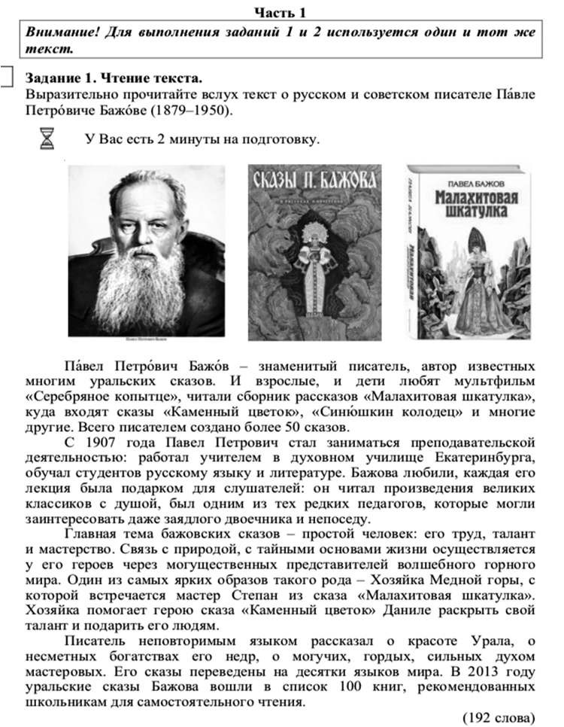

Slide 7
ЗАДАНИЕ 1. ЧТЕНИЕ ТЕКСТА
Искажение слов
Бамжов
Бажегов
Орфоэпические ошибки
БАжов
сказОв
«СИнюшкин колодец» - «СинЮшкин колодец»
МАстеровых – мастерОвых - мастеровЫх
Все[г]о, е[г]о

Slide 8
Алгоритм подготовки к выразительному чтению
Внимательно прочитайте текст. Постарайтесь представить то, о чём в нём говорится.
Определите тему, основную мысль, основной тон высказывания.
Подумайте, с какой целью Вы будете читать этот текст, в чём будете убеждать своих слушателей.
Обращайте внимание на знаки препинания: они указывают на места логических пауз и их длительность.
Найдите слова, на которые падает логическое ударение.
Продумайте, как правильно произнести даты, цифры, названия, фамилии, имена, отчества.
Обратите внимание на слова, в которых уже стоит ударение.

Slide 9
ЗАДАНИЕ 2. ПЕРЕСКАЗ
Важно!
Не упустить микротемы
Не сделать фактических ошибок
Не забыть включить цитату в пересказ

Slide 10
ЗАДАНИЕ 2. ПЕРЕСКАЗ
Фактические ошибки
«Серебряное копыто» - «Серебряное копытце»
Мультфильм, созданный Бажовым
Речевые ошибки
Стал работать в духовом училище – духовном училище
Сбор сказов – сборник сказов
Сказки Бажова входят в топ книг для школьников

Slide 11
ЗАДАНИЕ 2. ПЕРЕСКАЗ
Грамматические ошибки
Более ПЯТЬДЕСЯТ – более пятидесяти сказов
Вошли в список СТО книг – вошли в список СТА книг
В его лице видны эмоции
В двух тысяче тринадцатом году

Slide 12
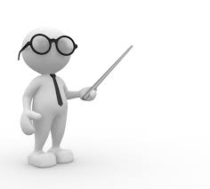
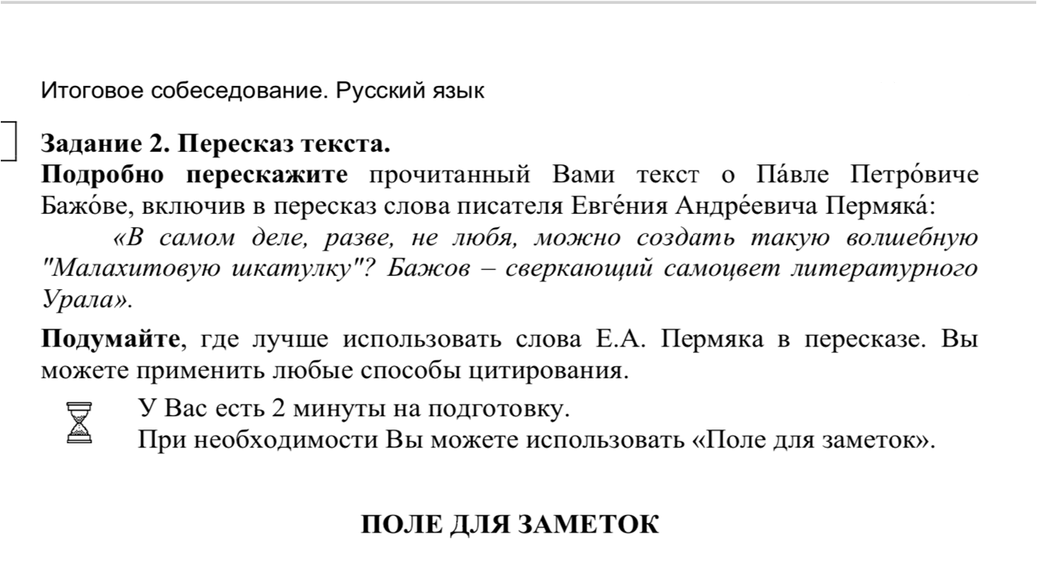
Слова-связки
Недаром, неслучайно, не зря

Slide 13
ЗАДАНИЕ 3. МОНОЛОГ
ЧТО ВЫБРАТЬ: ОПИСАНИЕ,
ПОВЕСТВОВАНИЕ ИЛИ РАССУЖДЕНИЕ?
Критерии:
При оформлении монологического высказывания учащийся справился с коммуникативной задачей, приведено не менее 10 фраз по теме высказывания.
Учтены условия речевой ситуации.
Высказывание характеризуется смысловой цельностью, связностью и последовательностью, логические ошибки отсутствуют, последовательность изложения не нарушена.

Slide 14
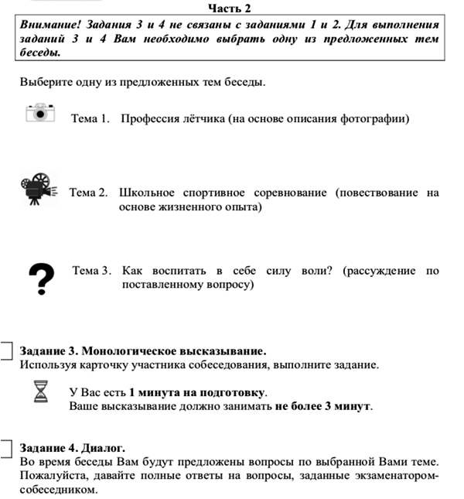

Slide 15
Тема 1. Профессия лётчика (на основе описания фотографии)

Slide 16
ЗАДАНИЕ 3. МОНОЛОГ
Речевые ошибки:
На лётчике одето много оборудования
На фото изображена профессия лётчика
Лицо сосредоточено на полёте
Он ничё не боится

Slide 17
«Подсказки» – пункты плана из карточки
Не забудьте описать:
внешний вид лётчика, запечатлённого на фотографии;
момент, запечатлённый на фотографии;
чувства (эмоции), которые испытывает лётчик;
важность этой профессии.

Slide 18
СЛОВА-СИНОНИМЫ:
Фотография: снимок, кадр, изображение, фото, фотоснимок. Фотограф: автор фотографии, автор снимка. Внешний вид: облик, очертание, наружность. Сфотографировать: сделать снимок, снять, запечатлеть. Изобразить: показать, воспроизвести, представить, воссоздать, отобразить, передать, запечатлеть, зафиксировать, остановить мгновение. Увидеть: заметить, приметить, усмотреть, подметить, посмотреть, уловить, разглядеть, рассмотреть.

Slide 19
Описание фотографии
Помочь в описании фото помогут следующие вопросы:
● Кто изображён на фотографии? ● Как он выглядит? ● Какое у него выражение лица? ● Где он находится? ● Когда было сделано фото? ● Кто, по Вашему мнению, сделал этот снимок? ● Чем он занят? ● О чём он, возможно, думает? ● Какие чувства он, скорее всего, испытывает? ● Что больше всего привлекает в фотографии? ● Какие мысли/чувства/переживания вызывает снимок?

Slide 20
ШАБЛОН ОПИСАНИЯ ФОТОГРАФИИ
1. Передо мной интересная фотография. 2. Я думаю, что на ней изображён(а) … (поход / рыбалка / последний звонок и т.д.) 3. Давайте рассмотрим изображение внимательнее. 4. Перед нами … (школьный двор / зал музея / комната и т.д.) (Если это улица или природа, то описать погоду и время дня). 5. Мне кажется, фотографию сделал …(учитель / родитель / друг ребят, которые изображены на фото). 6. На фотографии мы видим … (девочек / двух юношей / много выпускников). 7. Они … (описать внешний вид, одежду, чем заняты). 8. Их лица (его лицо, её лицо) … (радостны, печальны, сосредоточенны), потому что … 9. Я считаю, что снимок получился удачным. 10. Мне понравилась эта фотография, потому что она чётко передаёт чувства и эмоции присутствующих (присутствующего) на ней.

Slide 21
ПОВЕСТВОВАНИЕ
В составлении рассказа помогут следующие вопросы:
● Как событие планировалось? ● Как событие начиналось? ● Когда произошло событие? ● Где произошло событие? ● Кто были участниками события? ● Чем завершилось событие? ● Каковы были эмоции у участников события (понравилось? хотели бы его повторить ещё раз?)? ● Почему именно это событие стало для Вас запоминающимся?

Slide 22
СЛОВА-СВЯЗКИ:
● Однажды… ● Сначала… ● Потом… ● Далее… ● Затем… ● После этого… ● В итоге…

Slide 23
Повествование. Шаблон ответа
1. Я хочу рассказать об одном интересном событии … 2. Туда я отправился вместе с (классом/семьёй/друзьями). 3. Наша (поездка/экскурсия) состоялась (указать примерную дату). 4. К этому мероприятию мы готовились заранее: … (читали об этом / изучали материалы / собирали вещи). 5. И вот наступил долгожданный день. 6. Во время (поездки/экскурсии/путешествия/мероприятия) мы побывали (в / на)… 7. Кроме того, мы увидели … 8. Самым интересным оказалось …, так как … (получили много впечатлений / получили полезный опыт). 9. Мне (понравилась эта / понравился этот / понравилось это) …, потому что … (мы хорошо провели время / мы узнали много нового). 10. Мне бы хотелось снова принять участие в подобном мероприятии.

Slide 24
РАССУЖДЕНИЕ. ПЛАН ОТВЕТА
1. Сформулируйте тезис (мысль, которую вы будете доказывать).
2. Подберите доказательства (примеры, которыми подтверждается тезис).
3. Сделайте вывод.

Slide 25
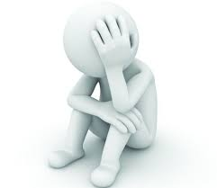
Как воспитать в себе силу воли?
Речевые ошибки:
Надо разрабатывать смелость
Заключается в своей силе воли
Выиграли второе место
Грамматические ошибки:
Думаю то, что
Считаю то, что
Что-то добиться
Я ездю каждый год на соревнования

Slide 26
СЛОВА-СВЯЗКИ:
● Я думаю… ● Возможно… ● Вероятно… ● По-видимому… ● Таким образом…

Slide 27
ШАБЛОН РАССУЖДЕНИЯ
1. Мне предложили порассуждать на интересную тему. (Произнести заданную для монолога тему). 3. Попробую изложить свою точку зрения. 4. Итак, (прочитать первый предложенный вопрос). 5. Думаю, что ... (ответ на первый предложенный вопрос). 6. (Ответ на второй предложенный вопрос), потому что... 7. Я считаю, что (ответ на третий предложенный вопрос), потому что... 8. Кроме того, (изложить информацию из последнего вопроса). 9. (Ответ на последний вопрос) 10. Таким образом, (сделать общий вывод). Такова моя позиция.

Slide 28
Задание 4. Диалог
Критерии оценивания:
Участник итогового собеседования справился с коммуникативной задачей. Даны ответы на все вопросы в диалоге.
Учтены условия речевой ситуации.

Slide 29
Диалог. Алгоритм выполнения задания
1. Внимательно слушаем и слышим.
2. Быстро выделяем и запоминаем основные тематические слова (2 или 3 существительных). Настраиваемся на определение их значения.
3. Поскольку ответ на любой вопрос должен быть рассуждением-объяснением, то сначала надо сформулировать основную мысль.
4. Формулируем аргументы, объясняющие полученную основную мысль.

Slide 30
Задание 4. Диалог
1. Есть ли у Вас какое-либо увлечение и в чём его привлекательность?
По моему мнению, увлечение – это такое занятие, которое человек выполняет с особым интересом. Я люблю русские народные песни, поэтому уже несколько лет занимаюсь народным пением в ансамбле.
2. Какие необычные увлечения есть у Ваших друзей и знакомых?
Среди моих друзей и одноклассников много тех, кто занят танцами, пением, живописью, спортом…
3. Может ли увлечение повлиять на выбор профессии?
Конечно, увлечение может повлиять на выбор профессии. После окончания девятого класса я собираюсь поступать в техникум культуры, так увлечение исполнением народных песен в будущем станет моей профессией.

Slide 31
Благодарю за внимание!
Олифиренко Т.Г., учитель русского языка
и литературы МАОУ лицея №11
им. В.В. Рассохина МО г.Армавир

